Slide 1
Findt p&t
Aghilas Kassai , Djahida Benabed , Myriam Sanvee

Slide 2
Sommaire
Liste des composantes
Circuit de base
Conception logiciel
Réalisation

Slide 3



Liste des composantes
Module GPS GPS-GY-NEO6MV2
3,90 €
Module Lora REYAX RYLR896
18 €
Esp 32
Batterie 802540 1000mAh
5 €
Bouton poussoir DIP P4

Slide 4
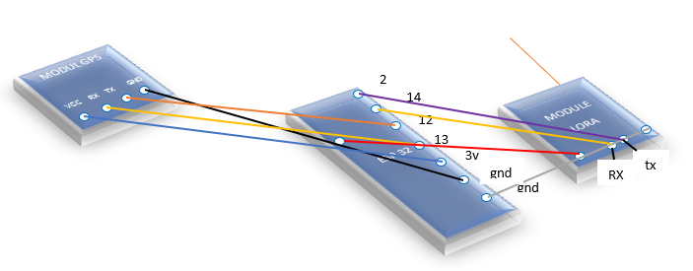
Circuit de base provisoire

Slide 5
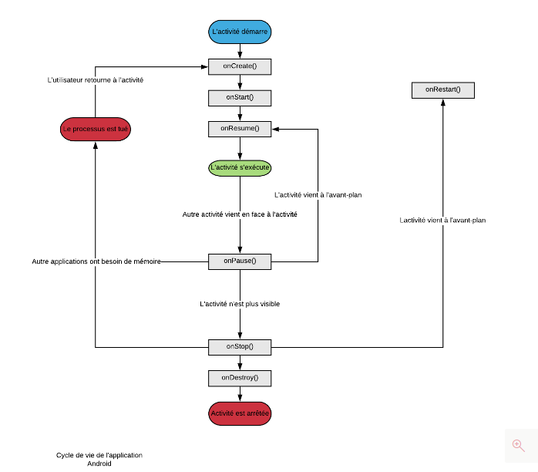
Conception logiciel

Slide 6
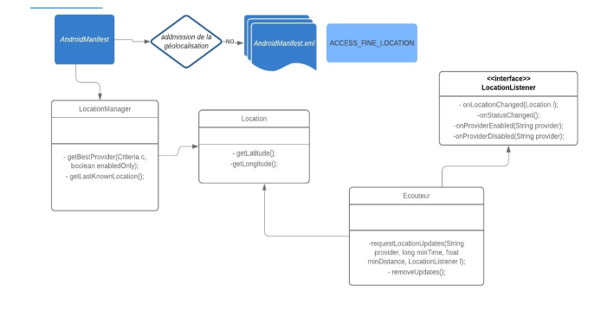
Conception logiciel
DIAGRAMME DES CLASSES

Slide 7
réalisation
Coût
Dimension de l’objet
Sur le Marché

Slide 8
MERCI

